Slide 1
Interpretace textů marketingové komunikace 6. 3. 2024

Slide 2
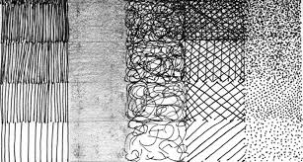

Slide 3
Co je to text?
z lat. texere – tkát, textus – látka, textura, textile
Marcus Fabius Quintilianus (1. stol.) – Základy rétoriky: poté, co jste zvolili slova, musíte je utkat dohromady v jemnou látku

Slide 4
Co je to text?
Abstraktní jazyková jednotka vyznačující se přítomností smyslu a gramatické soudržnosti (J. Kraus)
Texty představují lidský způsob, jak redukovat svět do zvládnutelného formátu, otevřeného intersubjektivnímu interpretačnímu diskurzu (Eco 2005: 28)

Slide 5
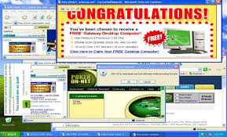
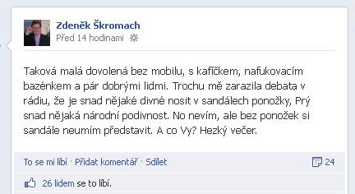
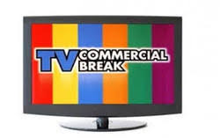
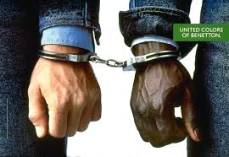

Slide 6
Co je to text?
Intencionalita (Hrabák) – záměr zachovat sdělení v dané podobě pro budoucnost
Vzdálenost mezi autorem a čtenářem
Mlčení textu (Pokorný) – Text (...) neumí odpovědět, když se potřebujeme zeptat na něco, co nám v něm není jasné. Na jedné straně nás přitahuje. Něco od něho očekáváme, ale když se chceme na něco zeptat, tak mlčí.

Slide 7
Co je to text?
Intertextualita – vztah mezi texty, jejich vzájemný vliv a působení; některé (dokonce mnohé) texty nelze interpretovat bez znalosti jiných textů

Slide 8
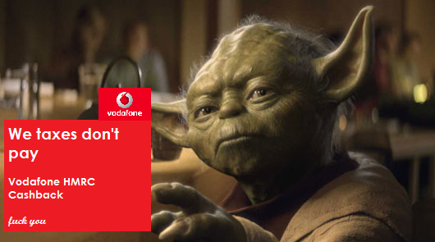

Slide 9
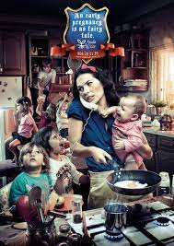

Slide 10
Co je to interpretace?
z lat. Interpretárí – vykládat, tlumočit, překládat, porozumět, vyvodit
interpretujeme svět kolem nás – přikládáme věcem, slovům a okolnostem určitý význam
Interpretace je přítomná v celé řadě oblastí, přístupy ke způsobům a použití interpretace se mění a vyvíjejí
interpretace textů v užším slova smyslu jako literární kritika, literární věda
v dalších oblastech např. interpretace náboženských textů (tzv. exegeze - výklady Bible, Koránu, Talmudu), historie, práva, umění, filosofie, psychologie, hudby, apod.)

Slide 11
Hermeneutika
z řec. herméneuein – vykládat, překládat, vyložit
nauka o výkladu a rozumění textů (původně náboženských, poté filosofických a právních)
Wilhelm Dilthey – hermeneutický kruh
Hermeneutika jako porozumění našeho bytí ve světě (existencialismus, Martin Heidegger)

Slide 12
Hermeneutika
hermeneutický kruh (W. Dilthey, M. Heidegger, Gadamer) – Člověk dospívá k porozumění tak, že si nejprve vytvoří předběžnou představu čili před-sudek (Vorverständnis), který potom s textem nebo věcí konfrontuje a na základě takového porovnání si vytváří představu novou (lepší). Nikdy se neobejde bez předběžného mínění čili předporozumění, podstatné je právě to, že si toto mínění ověřuje a je ochoten je změnit. Protože se tento postup obvykle opakuje, lze mluvit o „kruhovém“ procesu či o „kruhu“

Slide 13
Hermeneutika
"Hermeneutika staví na zajímavém postřehu: každé poznání předpokládá, že už předem cosi o tom, co poznávám, musím vědět. Mohu se totiž ptát po něčem, o čem bych aspoň nevěděl, že to existuje a že se na to lze ptát? Mohl bych si všimnout něčeho, jako nového poznatku, kdybych předem nebyl připraven na to, že to za nový poznatek budu moci považovat?“ (I. Blecha)

Slide 14
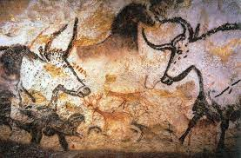

Slide 15
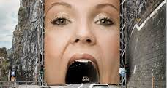
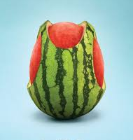
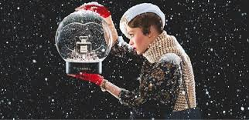

Slide 16
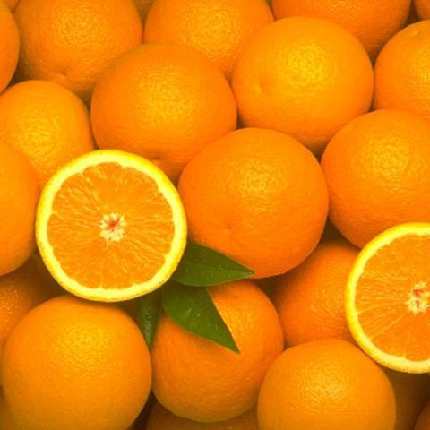
Kolik významů má text?
Přenosový (lineární) model komunikace
ZDROJ ZPRÁVY
ODESÍLATEL
KÓD
PŘÍJEMCE
CÍL (ADRESÁT) ZPRÁVY
ŠUM
ZPĚTNÁ VAZBA
publiku se předkládá hotový text, jeho podíl se omezuje na recepci a větší či menší porozumění

Slide 17
Kolik významů má text?
Přenosový (lineární) model komunikace – kritika:
H. Lasswell (1948) – KDO říká CO, KOMU, NĚJAKÝM komunikačním KANÁLEM, s nějakým ÚČINKEM
N. Luhman - není možné s jistotou předpokládat, že signál vycházející od autora a signál přijatý a pochopený příjemcem budou totožné
H. G. Gadamer (1960) - „nikdy nerozumíme textu stejně jako jeho autor“, předpokladem komunikační úspěšnosti se proto stává otevřenost dialogu

Slide 18
Kolik významů má text?
Konstitutivní model komunikace
také rituální, kulturální
rozhodující úlohu má příjemce sdělení
obyvkle příjemce vědomě nebo podvědomě usiluje o to, aby si předpokládaný smysl zvukové nebo grafické podoby textu dotvořil, přizpůsobil, nově konstruoval, popř. dekonstruoval, a podřídil tak vlastnímu záměru, prostředí, zkušenostem.
Stuart Hall (Encoding and Decoding in the Television Discourse, 1973) - kódování vytyčuje hranice dekódování, je obecným návodem pro porozumění, ale nemá schopnost ho ani předepisovat, ani význam sdělení zaručovat (dominantní, vyjednané a opoziční čtení)

Slide 19
Co je to text?
smysluplný výsledek setkávání mezi obsahem a příjemcem v momentě interakce
tentýž obsah může vytvářet mnoho různých “textů”
text je polysémický

Slide 20
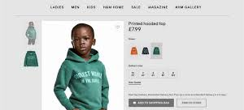
Kolik významů má text?

Slide 21
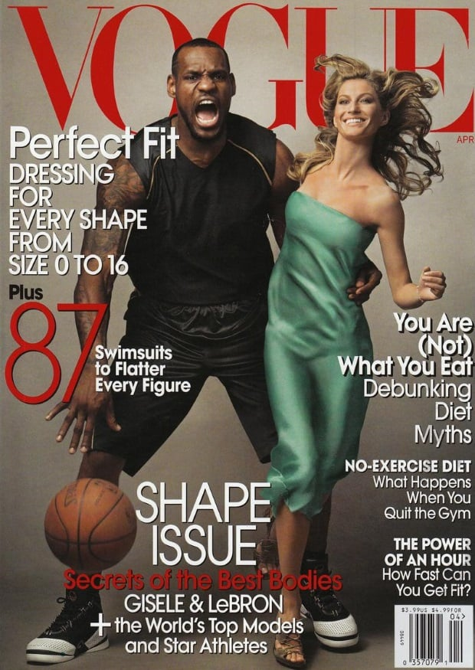
Kolik významů má text?

Slide 22
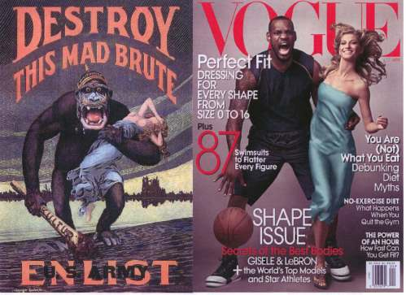
Kolik významů má text?

Slide 23
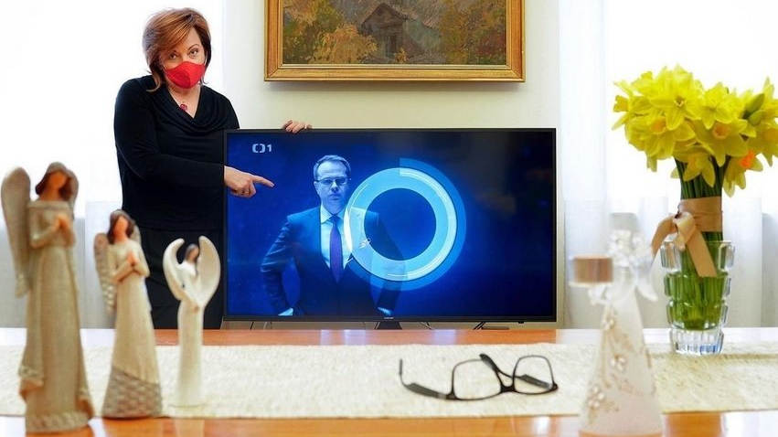
Kolik významů má text?

Slide 24
Kolik významů má text?
Václav Moravec je Alenin idol, miluje Otázky Václava Moravce a chce to dát najevo svým fanouškům na sociálních sítích, aby Václavovi zvedla sledovanost. V popředí nezapomněla na anděly, kteří mají Václava ochraňovat před špatnou energií. Taky má nachystané brýle, protože buď špatně vidí na blízko nebo se chce přiblížit svému idolu, který brýle nosí. Květiny a obraz jí při sledování navozují příjemnou atmosféru a díky formálnímu oděvu a respirátoru má pocit, že je také ve studiu. Pravděpodobně doma zkouší odpovídat na otázky.

Slide 25
Kolik významů má text?
Václava Moravce Alena nemá ráda a varuje před sledováním jeho pořadu své fanoušky. Pro ochranu svého zdraví i pozitivní aury používá respirátor a sérii andělů.
Pravděpodobně bude (AS) v Otázkách Václava Moravce a chce na to upozornit, zároveň nenápadně ukazuje fanouškům své přirozené prostředí.

Slide 26
Metody analýzy textu
Jazyková a syntaktická analýza - rozbor struktury textu, lexikální stránky, gramatiky, stylistiky ad.
Sémantická analýza – význam slov či větných celků
Narativní analýza – zkoumá text jako příběh, jeho děj, zápletku, postavy, prostředí apod.
Pragmatická analýza – zkoumá cíl komunikace dle funkce textu (informační, konativní, emotivní, poetickou, persvazivní)
Analýza literárních druhů / forem (např. určuje žánr jako základní podmínku správného pochopení textu)

Slide 27
Další metody
Kvantitativní obsahová analýza
Kvalitativní analýza
Psychologická analýza
Sociální analýza
Kritická analýza diskurzu
Analýza ideologie
Konverzační analýza
Sociální sémiotika
Historická analýza (text = pramen)
Feministická / gender analýza

Slide 28
Proč interpretovat?
Being media literate means that you control the interpretation of the media instead of it controlling you
Media (advertising) literacy

Slide 29
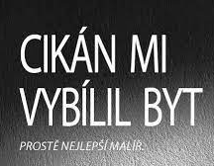
Pět principů médií
1. Authorship – all media messages are constructed

Slide 30
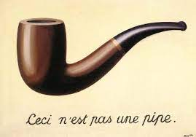

Slide 31
The famous pipe. How people reproached me for it! And yet, could you stuff my pipe? No, it's just a representation, is it not? So if I had written on my picture "This is a pipe", I'd have been lying! (René Magritte)

Slide 32
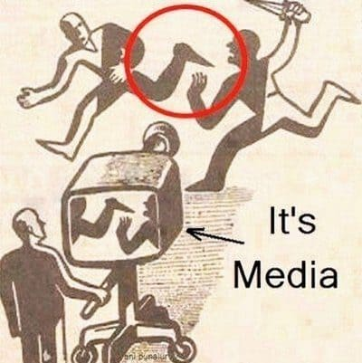
Pět principů médií
2. Format - media messages are constructed using a creative language with its own rules

Slide 33
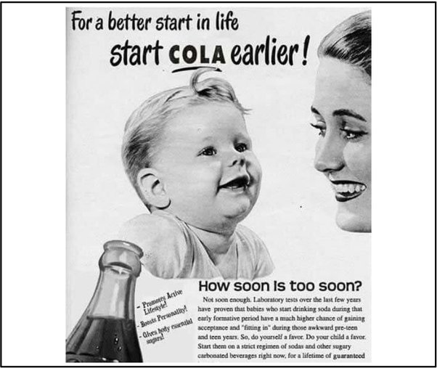
Pět principů médií
3. Audience – different people experience the same media message differently

Slide 34
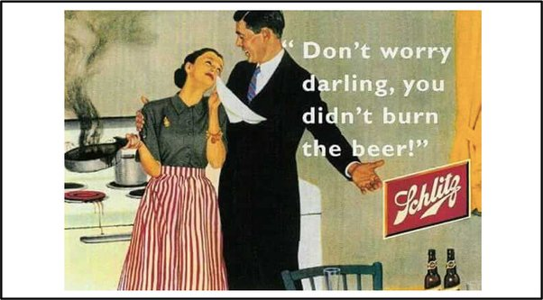
Pět principů médií
4. Content – media have embedded values and points of view

Slide 35
Pět principů médií
5. Purpose – media are primarily business driven by a profit motive

Slide 36
Veřejná agenda
Dohodněte se v rámci skupiny na 5 tématech, která v současné době považujete za důležitá. Odevzdejte na konci hodiny do moodle.

